Slide 1
Nieuwe
conceptkerndoelen

Slide 2
taal = communicatie
communicatie
ontwikkelen k/v/h
taal
literatuur
kansengelijkheid
kenmerken leergebied Nederlands
doelgericht, authentiek, betekenisvol
taalcompetente burgers
reflecteren
ideeën
samenhang
inzicht en vertrouwen
eigenheid
gevoelens
ervaringen
Notes:
Opvallende woorden uit de karakteristiek van het leergebied Nederlands.
Afsluiten met de vraag: hoe denken jullie dat de makers van TA5 op deze conceptdoelen reageerden?

Slide 3

nieuwe conceptkerndoelen taal
Notes:
Precies: met gejuich ontvangen!

Slide 4
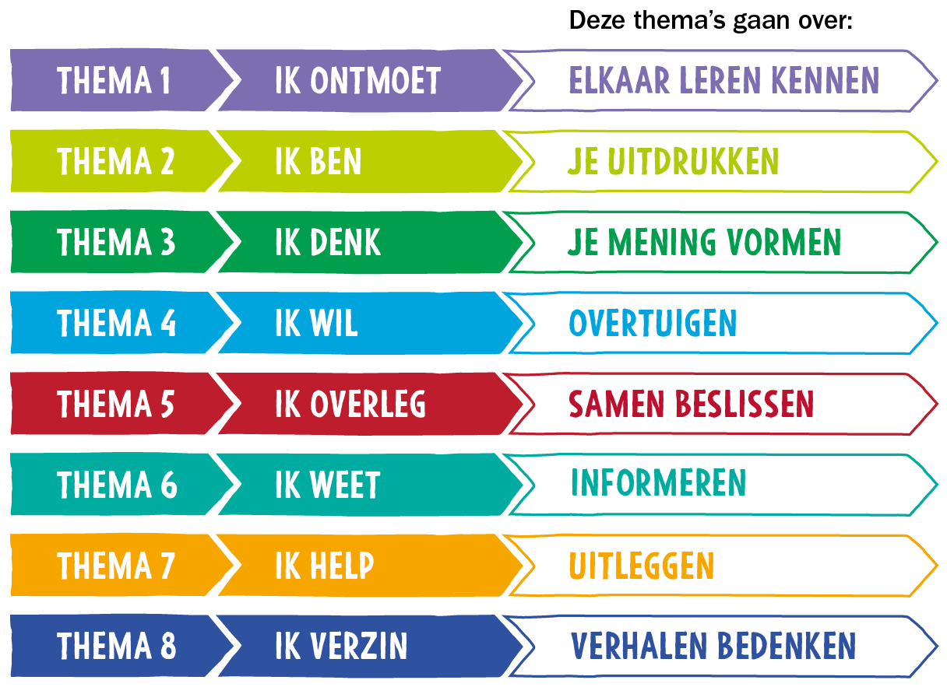








taal = communicatie (k/v/h)
Notes:
Communicatie staat centraal in TA5

Slide 5
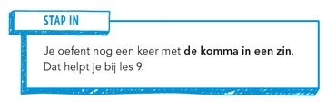







kansengelijkheid
Notes:
Op allerlei manieren kan binnen het lesmateriaal worden gedifferentieerd.
En… kinderen leren ook van elkaar!
@Marleen: hier ook iets zeggen over meertaligheid?

Slide 6
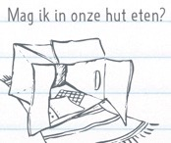
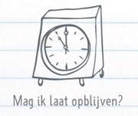
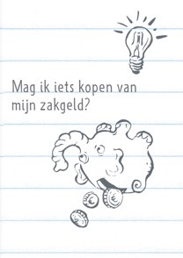
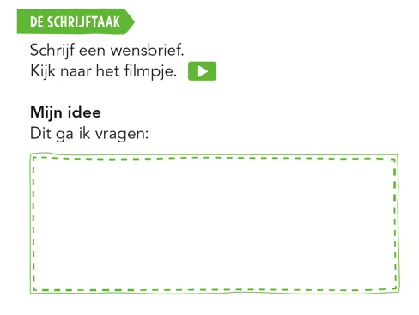
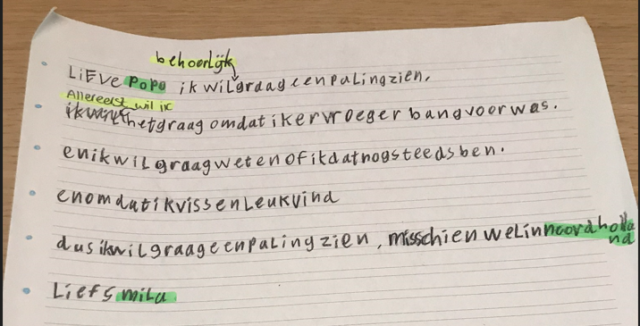
authentiek en eigenheid
Notes:
Kinderen kiezen zelf de invullen van de schrijftaak of de spreek- en luistertaak.
Authentieke voorbeelden helpen daarbij.

Slide 7
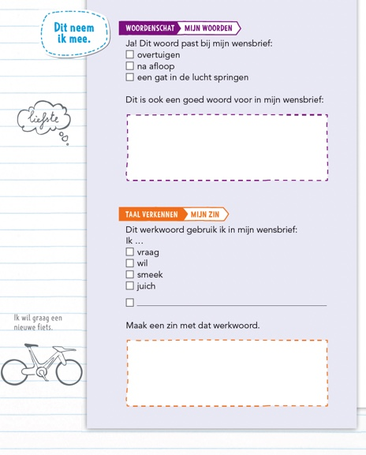
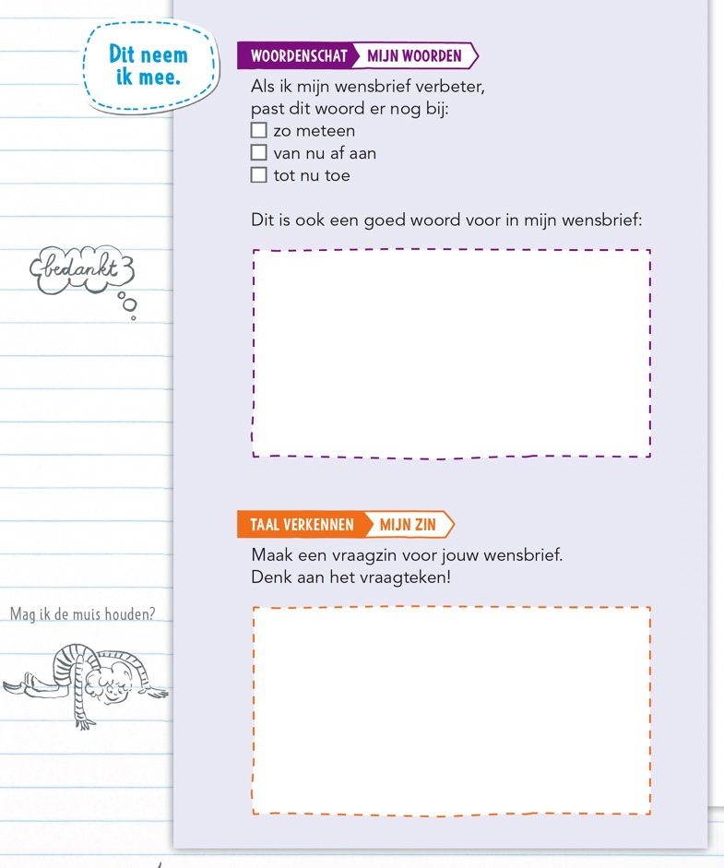
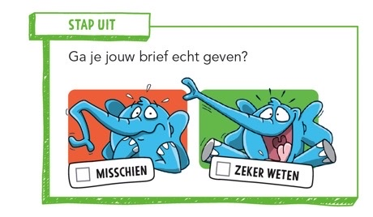
doelgericht en betekenisvol
Notes:
Heldere lesdoelen bij de meetbare taaldomeinen woordenschat, taal verkennen en spelling.
Deze doelen worden betekenisvol in jouw eigen schrijftaak of spreek- en luistertaak via de Transferpagina in het TGB en in de peerfilmpje (welk woord uit de woordenschatles heb jij gebruikt?)

Slide 8






taalcompetente burgers
Notes:
Veel schrijftaken en spreek- en luistertaken sluiten aan bij burgerschap. Het scherm toont enkele voorbeelden.
Verschillende onderzoekboeken uit plusmateriaal sluiten ook aan, denk bijvoorbeeld (Hoe kan taal kwetsen?, Hoe zet je een campagne op?, Hoe maak je een goed spandoek?

Slide 9

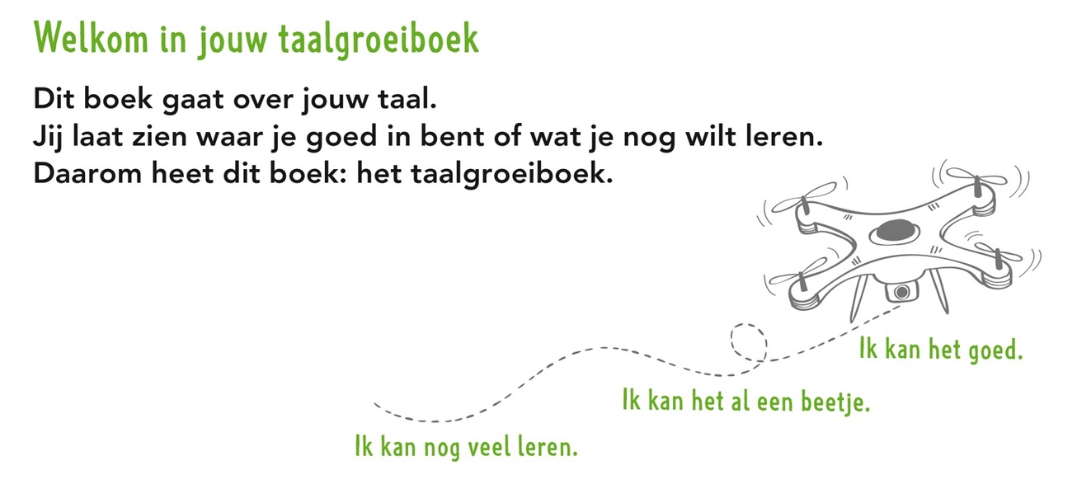
inzicht en vertrouwen
Notes:
Het Taalgroeiboek is jouw boek waarmee je groeit in taal.

Slide 10
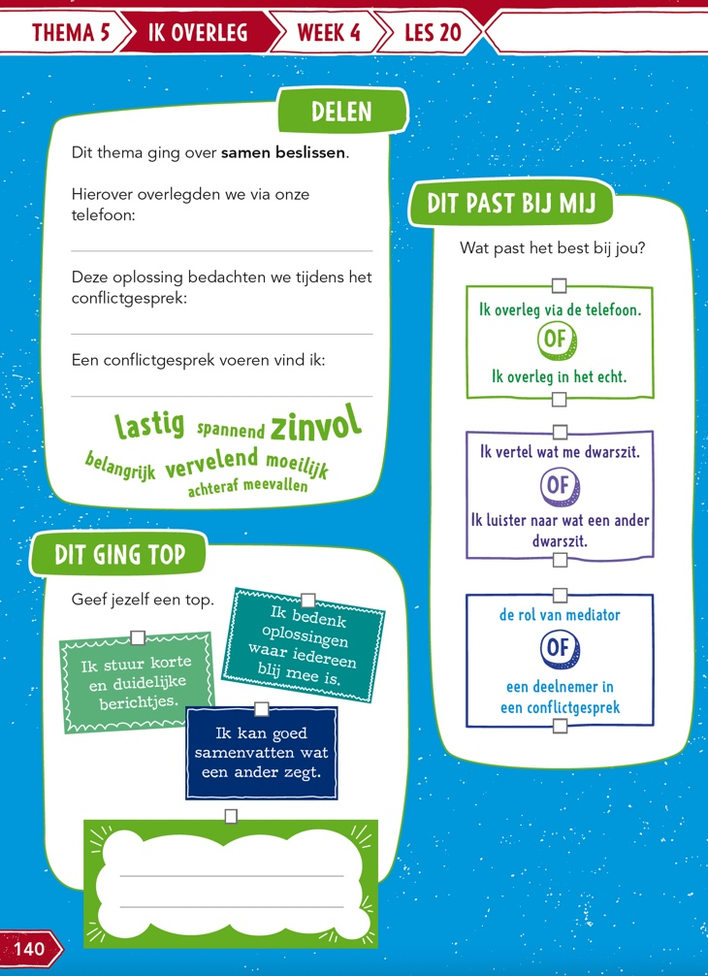
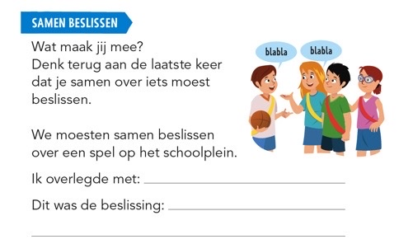
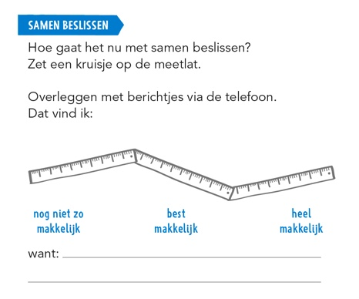
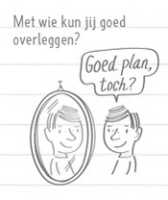
reflecteren op groei
Notes:
Reflecteren gebeurt continu in het Taalgroeiboek (les 1, 5, 10, 15 én 20)
Na elke les in het LWB.

Slide 11
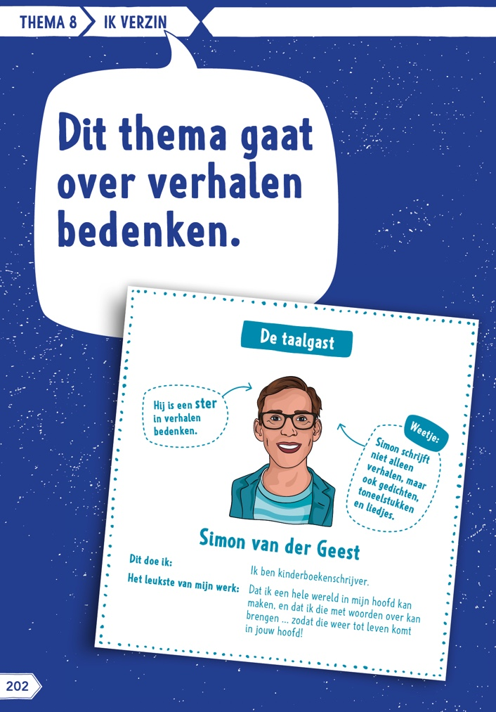
literatuur en cultuur bij taal
Themaverhalen, meerdere woordenschatteksten
Floortje Zwigtman
Thema 8 ‘Ik verzin’ (taalgasten -> kinderboekenschrijvers)
Janneke Schotveld, Jozua Douglas, Lisa Boersen
Enne Koens, Simon van der Geest
Andere thema’s (diverse beroepen, culturen)
Yentl en De Boer, Rosa van Toledo, Bright Richards
Gershwin Bonevacia, Esther Walraven, Tako Rietveld
Tyler Koudijzer, Joan Windzak, Sander Koenen,
Anwar Manlasadoon, Susan Koenen, Tim de Wit,
Fatimah Essahsah, Anneloor van Heemstra, Lotte Stegeman
Notes:
In de conceptdoelen is er meer aandacht voor literatuur en leesbevordering. Hier draagt de nieuwe TA aan bij Wie werkte er niet mee aan TA? ☺

Slide 12

literatuur en cultuur bij tekstbegrip
Stine Jensen, Bibi Dumon Tak, Bette Westera, Pieter Koolwijk, Zindzi Zevenbergen,
Tijs Goverde, Janny van der Molen, Hans Hagen, Monique Hagen, Philip Hopman, Mirjam Oldenhave, Toon Tellegen, Francine Oomen, Selma Noort, Lida Dijkstra, Hans Andreus, Edward van de Vendel, Annie M.G. Schmidt, Mirjam Mous, Joke van Leeuwen, Theo Olthuis, Ted van Lieshout, Samba Salad, Anna Woltz, Daan Remmerts de Vries, Sjoerd Kuyper, Maren Stoffels, Sarah Devos, Guus Kuijer, Marc ter Horst, Jaap Robben, Daan Faber, Peter Verhelst, Gershwin Bonevacia, Marco Kunst, Tonke Dragt, Joukje Akveld, Victor Mids, Annet Huizing, Bas Haring, Annemarie Bon, Sassafras de Bruyn, Rindert Kromhout, Tineke Honingh, Emiel de Wild, Sanne Rooseboom, …
Koos Meinderts, Harrie Jekkers, Jochem Myjer, Snelle, Rowwen Hèze, Skik, …
Jeugdjournaal, Quest, WillemWever, Zo zit dat, Gebarencentrum, Waddenmagazine, Canon van Nederland, de Volkskrant, NRC, de Gelderlander, Onze Taal, …
Notes:
Een greep uit auteurs van teksten waarmee de kinderen (samen met de leerkracht) aan de slag gaan bij Tekstbegrip

Slide 13



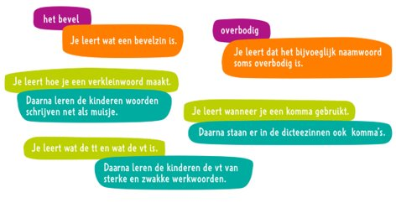
samenhang binnen het leergebied
Notes:
Samenhang binnen taal is volledig gedekt.
Samenhang met andere gebieden via onderzoekboeken uit plusmateriaal
@Marleen. k zou dit nog toevoegen: Communicatiethema’s van taal kunnen goed aan WEO thema’s worden gekoppeld.

Slide 14
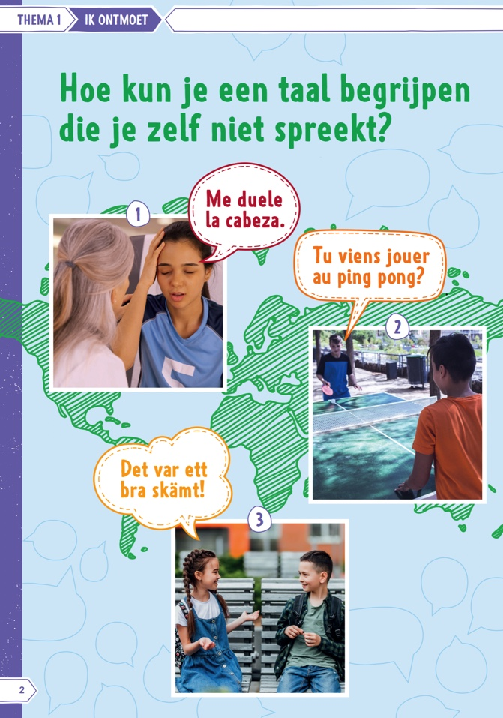


samenhang tussen leergebieden
Notes:
Voorbeelden van samenhang met taalonderzoeken (uit het plusmateriaal, twee delen komen online een jaargroep later voor alle kinderen beschikbaar)
Voordeel van TA is verder dat elk jaar de acht communicatiedoelen terugkeren met steeds andere insteken, eenvoudig te koppelen aan andere leergebieden (voorstel van de conceptgroep is documenten te maken waarmee je TA kunt koppelen aan andere leergebieden. Voorbeeld: thema Ik ben koppelen aan helden uit de geschiedenis.

Slide 15

verantwoording mee naar huis
Taal actief verbonden aan de karakteristiek van het Nederlands
Notes:
Documenten uitdelen

